Slide 1

Název SŠ: | SOU Uherský Brod
Autoři: | Ing. Radim Bublík
Název prezentace: (DUMu) | Plotr
Tematická oblast: | Hardware počítače
Ročník: | 1. ročník oboru Mechanik opravář motorových vozidel
Číslo projektu: | CZ.1.07/1.5.00/34.0369
Datum vzniku: | 22. 12. 2012
Uvedení autoři, není-li uvedeno jinak, jsou autory tohoto výukového materiálu a všech jeho částí. Tento projekt je spolufinancován ESF a státním rozpočtem ČR.

Slide 2
ANOTACE
Záměrem této sady výukových materiálů s názvem Hardware počítače je poskytnout žákům potřebné informace o technickém vybavení počítačů pro jejich lepší orientaci v informačních a komunikačních technologiích (zejména počítačích), se kterými se budou velmi pravděpodobně setkávat po celý svůj život.
Jednotlivé DUMy (prezentace a pracovní listy) v této sadě pokryjí postupně tematické oblasti, které jsou probírány v předmětu Informační a komunikační technologie na naší SŠ.
Tato prezentace je konkrétně zaměřena na tematický celek Výstupní zařízení počítače.

Slide 3
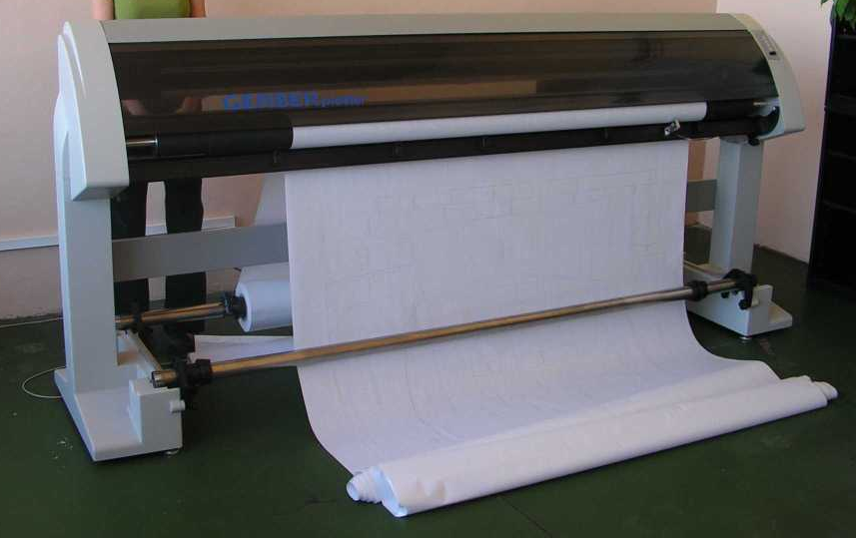
Plotr
[1]

Slide 4
Plotr - charakteristika
Plotr (angl. plotter) je grafické výstupní zařízení počítače.
Klasický plotr kreslí obraz pomocí tužky nebo pera. Existují ale i varianty s inkoustovou tiskovou hlavou podobnou klasické tiskárně, případně řezací plottery, kde místo pera je nástroj na řezání (reklamní folie na auta).
Medium (papír) může být pohyblivé v jedné ose nebo je pevně umístěno a pohybuje se pouze pero.
Použití je převážně na technické výkresy, které kvůli rozměrům nelze na běžné tiskárně vytisknout.
Plotry (CNC stroje) jsou také často využívány při gravírování. [2]

Slide 5
Plotr - historie
Plotr byl dříve základním výstupním zařízením pro klasické CAD aplikace (AutoCAD apod.), neboť je uzpůsoben především pro kreslení vektorové grafiky, která je pro použití těchto programů typická.
Naopak dnešní plotry jsou schopné zpracovávat jak vektorový, tak bitmapový popis stránky. [2]

Slide 6
Druhy plotrů
V současné době se můžeme setkat s několika různými technologiemi plotrů, které se od sebe navzájem odlišují jak cenově, tak i nasazením. Pérové plottery jsou určeny především pro výstup z klasických CAD aplikací, plottery inkoustové nebo laserové je možno využívat i jako velkoplošnou tiskárnu. Oblast nasazení plotrů vyřezávacích se odlišuje velmi významně - jsou určeny především pro oblast reklamy. [2]

Slide 7
Typy plotrů: podle mechanismu posuvu
Deskové (stolní) plotry – papír se umisťuje celý na kreslící plochu, je upevněn elektrostaticky. Nad plochou jezdí ve dvou osách kreslící hlava.
Stojanový plotr (jako na úvodním obrázku) – papír po stranách „visí“ z plotru na zem, tisková hlava jezdí pouze v jedné ose nad papírem, který se pod ní posunuje ve druhé ose. [2]

Slide 8
Typy plotrů: podle technologie
Perové
Tužkové
Vyřezávací (oblast reklamy – řezání samolepících fólií pro realizaci polepů
Inkoustové (jako inkoustová tiskárna)
[2]

Slide 9
Další zdroje informací o plotrech
http://cs.wikipedia.org/wiki/Plotter
nebo
http://cs.wikipedia.org/wiki/Grav%C3%ADrov%C3%A1n%C3%AD

Slide 10
Použité zdroje
[1] LZUR. Plotter [online]. [cit. 22.12.2012]. Dostupný na WWW: http://upload.wikimedia.org/wikipedia/commons/f/f5/Plotter_Gerber_Infinity.jpg
[2] Plotter. In: Wikipedia: the free encyclopedia [online]. San Francisco (CA): Wikimedia Foundation, 2001 [cit. 2012-12-22]. Dostupné z: http://cs.wikipedia.org/wiki/Plotter

